Slide 1



Chào mừng quý thầy cô giáo về dự giờ, thăm lớp
LT&C - LỚP 2A1
GIÁO VIÊN: Lò Thị Thân

Slide 3
Bài 1. Tìm từ ngữ chỉ tình cảm bạn bè.
M: quý mến
Yêu thương, yêu quý, yêu mến, chia sẻ, giúp đỡ…

Slide 5
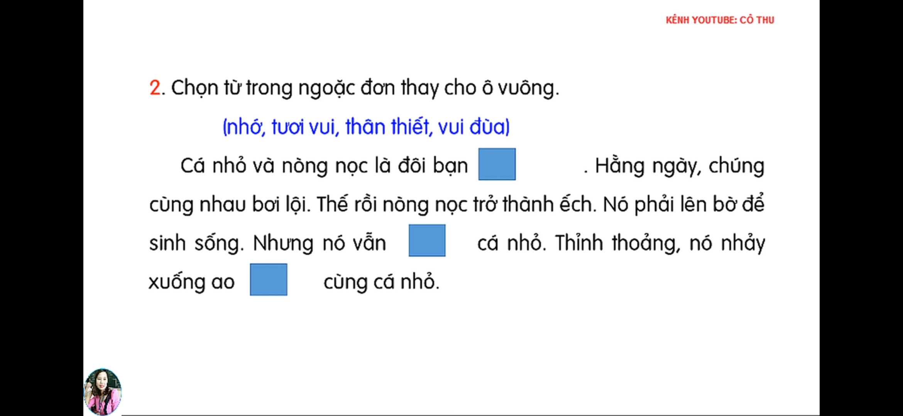
thân thiết
nhớ
vui đùa

Slide 7
Bài 3. Chọn câu ở cột A phù hợp với ý ở cột B. Nói tên dấu câu đặt cuối mỗi câu.
A
B
Hằng ngày, hai bạn thường rủ nhau đi học.
Hỏi điều chưa biết
.
Vì sao lúc chia tay sóc, kiến rất buồn?
Kể lại sự việc
?
!
Sóc ơi, tớ cũng nhớ cậu!
Bộc lộ cảm xúc

Slide 8

VẬN DỤNG

Slide 9
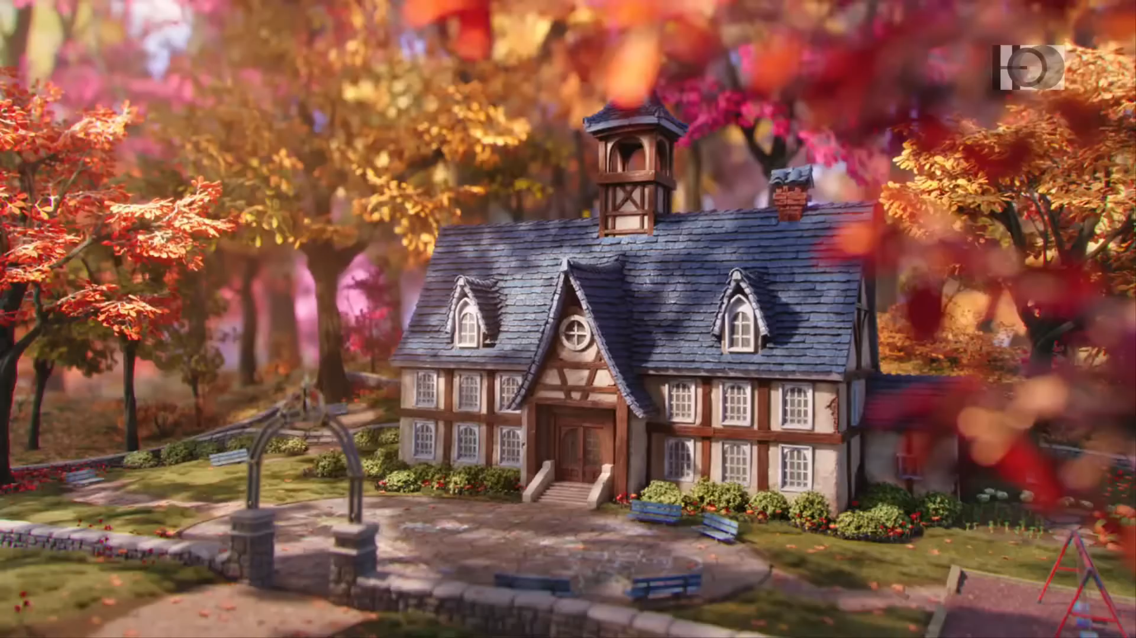

Slide 10

XIN CHÂN THÀNH CẢM ƠN
QUÝ THẦY CÔ GIÁO VÀ CÁC EM

